Slide 1
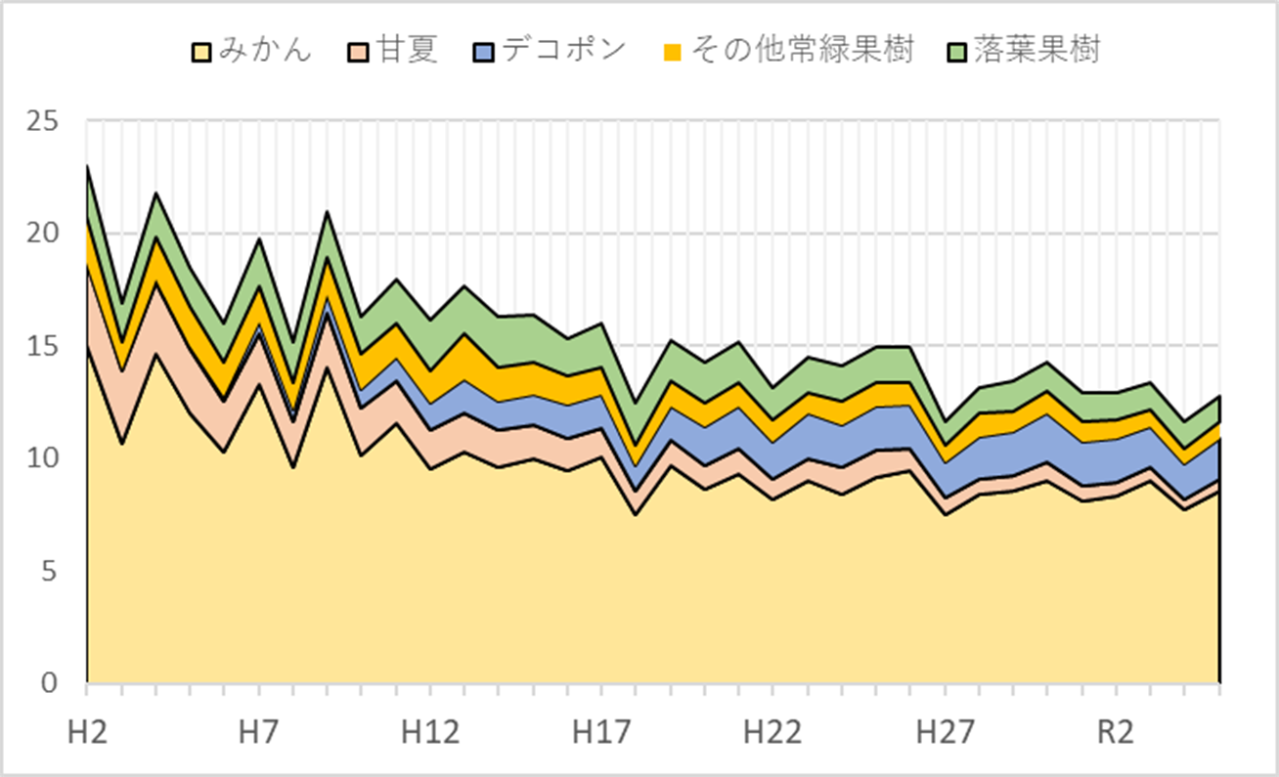
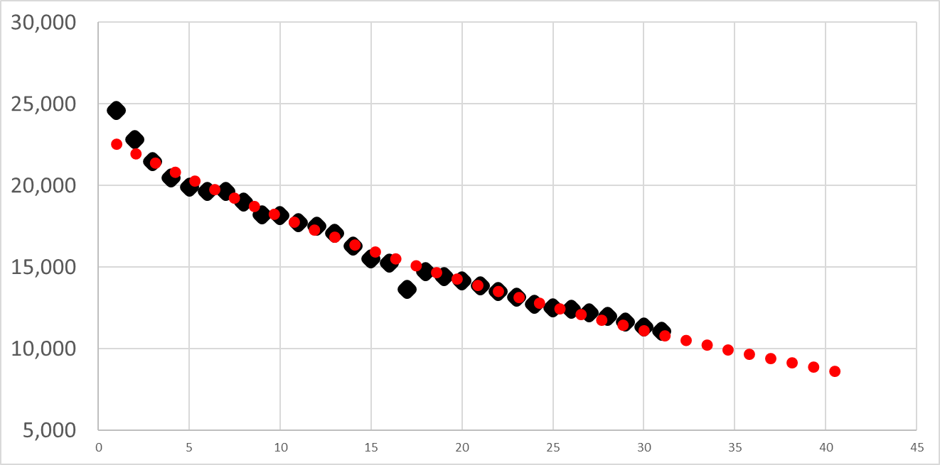
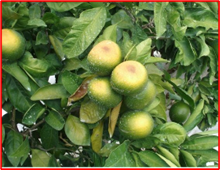
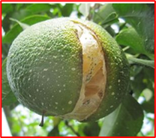
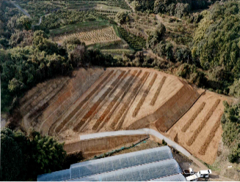
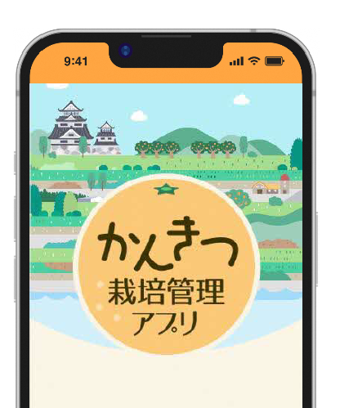
予算額１６,１７８千円
くまもとの果樹生産基盤強化事業
[農産園芸課]
くまもとの果樹生産基盤強化事業
〇果樹産地では、生産性が低く、担い手の減少、気象変動の影響等により、生産量が減少しており対策が急務。
〇果樹産地の持続的な発展のために、生産性の高い樹園地の基盤整備、樹園地の中間管理の取組み、気象変動への対応等、産地における
実証を支援し、生産基盤強化の加速化を図る。
＜現状・課題＞
＜事業概要＞
〇生産性が低い
果樹園は傾斜地に多く、機械化が困難な作業が多いことから労働生産性が低い。
生産基盤の整備、強化が
必要
○全体事業費：16,178千円
○事業内容：
（1）生産基盤強化への支援（定額）
・集積を伴う（50a以上）基盤整備団地形成に向けた取組みの支援
（2）樹園地の中間管理支援
・新たな担い手に引き渡す樹園地管理への支援（定額）
・中間管理に必要な機械等への支援（1/2以内）
（3）気象変動対策支援
・温暖化対応技術の導入支援（1/2以内）
・果樹貯蔵施設の機能向上等の支援（1/2以内、上限事業費）
（4）栽培の適切化に向けた栽培管理アプリの開発支援
・モニター農家への試行と機能改修
○負担割合：(1)(4)定額、 (2)定額、1/2以内、(3)1/2以内
○事業主体：(1) 産地協議会等、(2) 協議会等、(3)農業者の組織する団体等、
(4)県（委託事業）
○事業期間：令和8年度～令和12年度
（万トン）
生産量の推移
〇担い手の減少
担い手の高齢化・減少により産地規模の縮小が深刻化している。
新規就農者等に譲渡する樹園地の中間管理の取
組みが必要
（年）
（戸）
第２世代交付金（5割）
経営体数の推移
１０年後には７５％になる予想
10年後
（75％）
現状100
R5
R15
（年）
〇気象変動の影響
・生育期間中の強日射や高温により生産量の減少や
品質低下が発生。
・貯蔵期間中の温湿度変化で、腐敗
果実が多く発生。
生育・貯蔵期間中において、気象変動の影響を
受けにくい、体制の整備が必要。
＜イメージ図＞
〇栽培管理アプリの開発支援
R7年度に病害虫発生の予測機能等を新たに追加
利用者に適した操作性・利便性の向上が必要
生産基盤強化
樹園地の中間管理
気象変動対策
（貯蔵施設の機能向上）
栽培管理アプリ
持続的に発展できる果樹産地の実現
①生産性の高い樹園地の基盤整備 ②新規就農者等への園地の継承 ③気象変動に強い産地の実現

